Slide 1




CHÀO MỪNG CÁC EM ĐẾN VỚI BUỔI HỌC NGÀY HÔM NAY

Slide 2
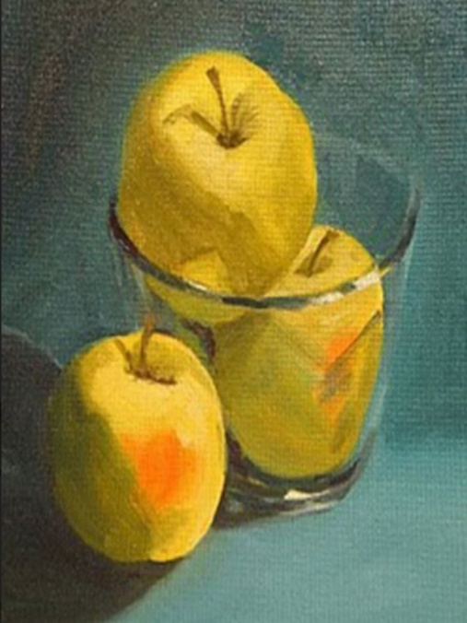
KHỞI ĐỘNG
Theo em, ánh sáng chính chiếu vào vật mẫu từ đâu?
Phía nào tối, phía nào sáng?

Slide 3
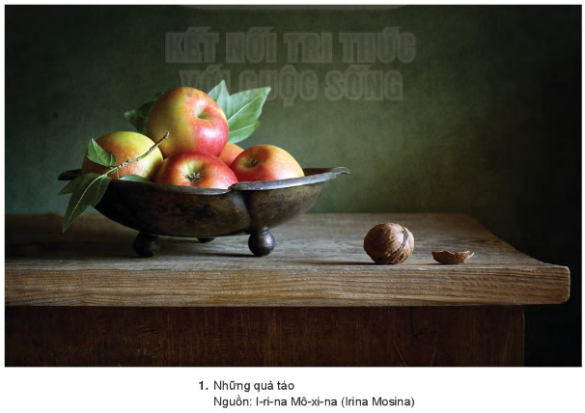
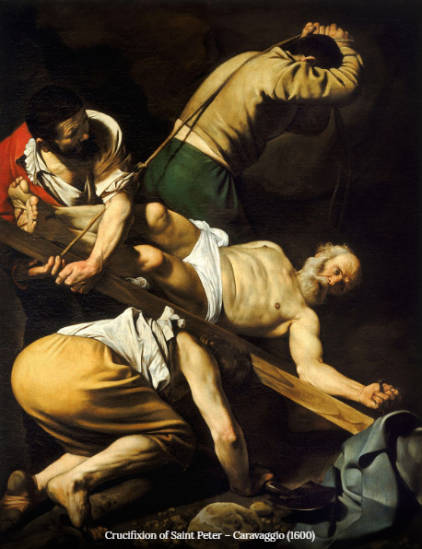
Hội họa là bộ môn nghệ thuật truyền thống lâu đời sử dụng ánh sáng, vừa là chủ thể vừa là công cụ để tạo nên những hiệu ứng nhất định khơi gợi cảm xúc. Ánh sáng quyết định màu sắc, bóng tối và cấu trúc vật thể. Vậy nên nó không chỉ giới hạn trong trường phái hiện thực hay trừu tượng mà còn cần thiết trong mọi phong cách trong hội họa. Vẻ đẹp của ánh sáng được sử dụng như công cụ để xây dựng biểu tượng. Bằng cách chiếu sáng vào một yếu tố trong tranh như bàn tay, bông hoa hoặc vật dụng cũng đã tạo nên câu chuyện đằng sau đó. Để biết và xác định được nguồn sáng trong tranh vẽ, cũng như hiểu được sắc độ trong tranh vẽ có yếu tố tác động từ nguồn sáng, chúng ta sẽ cùng nhau đi tìm hiểu trong bài học ngày hôm nay – Bài 9: Tìm hiểu nguồn sáng trong tranh.

Slide 4


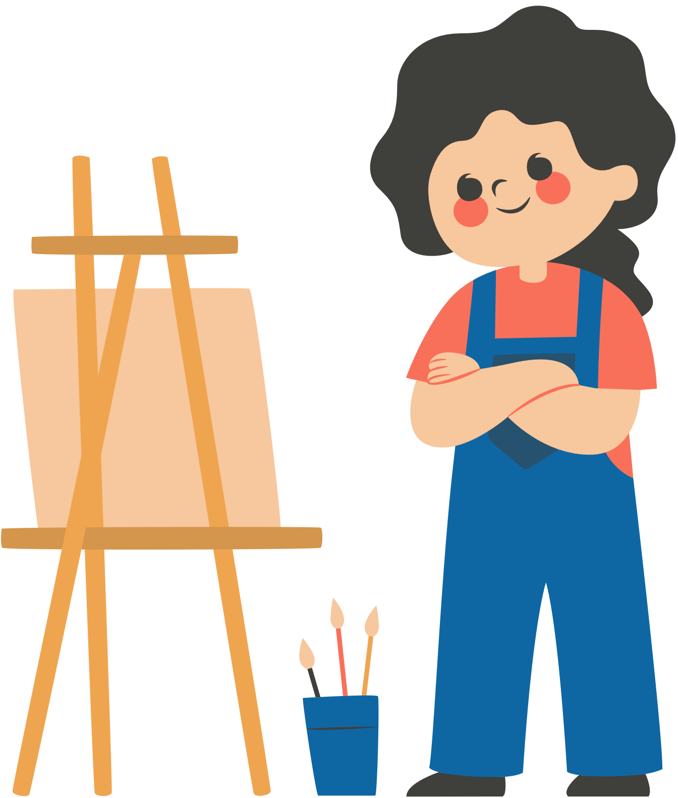
BÀI 9: TÌM HIỂU NGUỒN SÁNG TRONG TRANH

Slide 5

NỘI DUNG BÀI HỌC
I. Quan sát
II. Thể hiện
III. Thảo luận

Slide 6
1. Quan sát
Xác định nguồn sáng chính chiếu vào mẫu vật từ hướng nào.
Nêu độ sáng nhất, độ tối nhất của đố vật khi nguồn sáng chiếu vào.

Slide 7

Nguồn sáng chiếu vào mẫu vật từ hướng bên phải.
Mặt trực tiếp nhận ánh sáng của mẫu vật nhận được ánh sáng có độ sáng mạnh nhất.
Mặt không nhận được ánh sáng và phần đổ bóng của đồ vật có độ tối nhất.

Slide 8
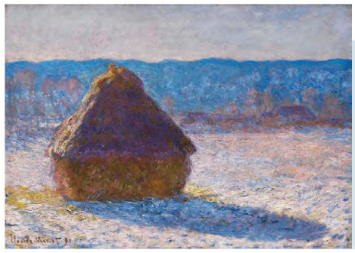
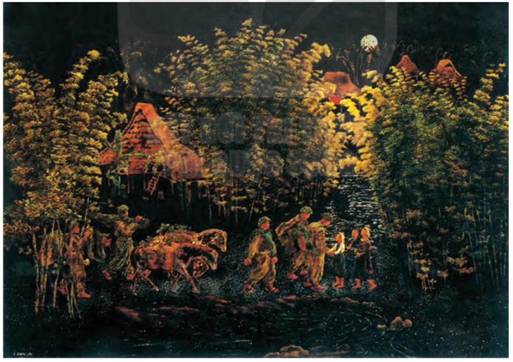
Quan sát hình ảnh về nguồn sáng trong các tác phẩm nghệ thuật sau:
Bức tranh Đống cỏ khô trên tuyết
Bức tranh Qua bản cũ

Slide 9



HOẠT ĐỘNG CẶP ĐÔI
DÃY 1
Khu vực nào trong bức tranh Qua bản cũ tạo sự chú ý với người xem nhất? Đó là khu vực tối hay ngoài sáng?
DÃY 2
Trong bức tranh Đống cỏ khô trên tuyết, nguồn sáng đến từ trước hay sau đống cỏ khô
? Hãy mô tả màu sắc thể hiện trong tranh.

Slide 10
Nguồn sáng đến từ phía sau đống cỏ.
Bức tranh có màu trắng của tuyết, màu vàng của đống cỏ khô và màu xanh của những rặng núi phía xa.
Hình ảnh được tái hiện một cách chân thực khi họa sĩ Clô-đơ Mô-nê phác họa rõ chiếc bóng của đống cỏ trên nền tuyết trắng.
Bức tranh Đống cỏ khô trên tuyết

Slide 11
Khu vực ngoài sáng tạo sự chú ý với người xem nhất.
Những cử chỉ thân tình của người chiến sĩ với dân bản dưới lũy tre làng, dưới ánh trăng sáng thể hiện mối quan hệ gắn bó giữa người lính - người dân, gợi nhớ về một thời kì gian khổ đã qua.
Bức tranh Qua bản cũ

Slide 12

Quan sát lọ hoa tại lớp và cho biết:
Phần nào của lọ hoa sáng nhất? Các chi tiết ở phần sáng trông như thế nào?
Phần nào của lọ hoa tối nhất? Các chi tiết ở phần tối trông như thế nào?

Slide 13
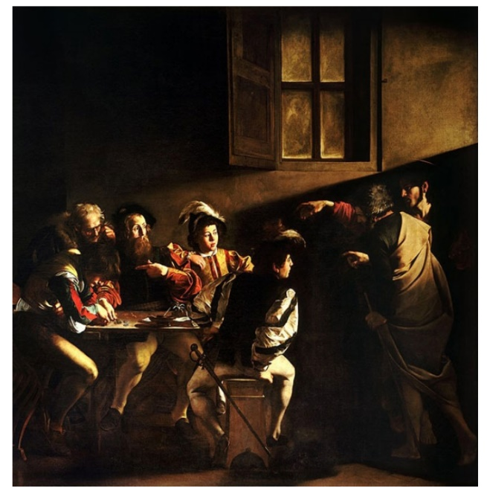
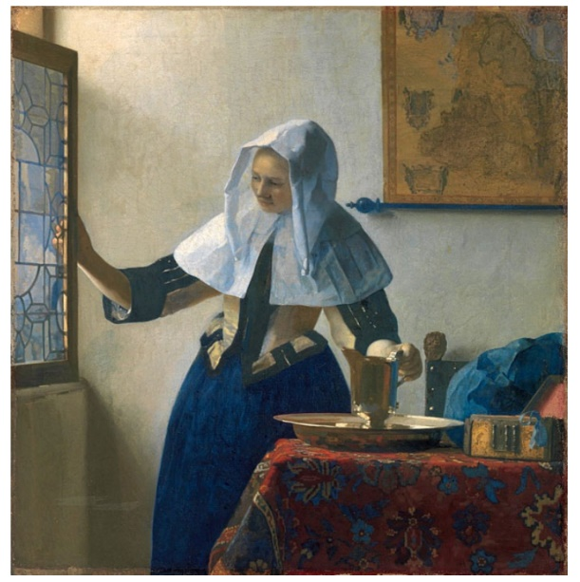
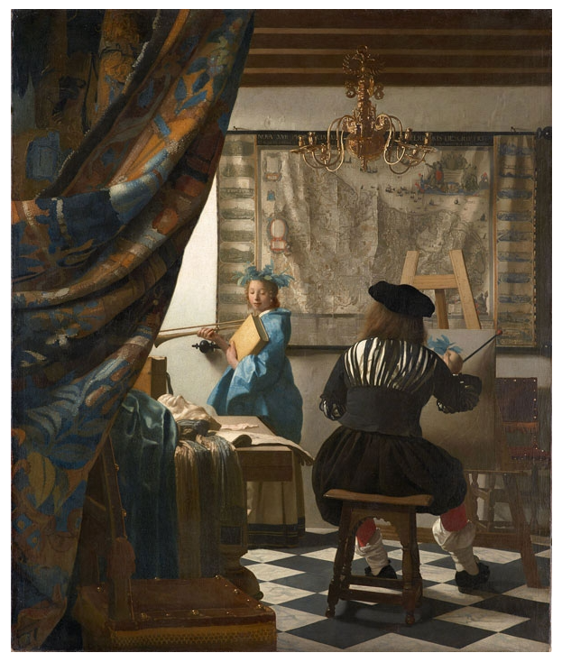
Xác định nguồn sáng trong một số tác phẩm nghệ thuật khác
1
3
2
The Calling of Saint Matthew - Caravaggo (1599-1600 )
Girl with a Pearl Earring - Jan Vermeer
The Art of Painting - Vermeer (1666)

Slide 14

Nhận xét
Trong sáng tạo mĩ thuật, nguồn sáng quyết định màu sắc, bóng tối và cấu trúc vật thể.
Trong tranh phong cảnh, nguồn sáng ảnh hưởng trực tiếp đến không gian, hòa sắc, sắc độ, cảnh, vật,…

Slide 15
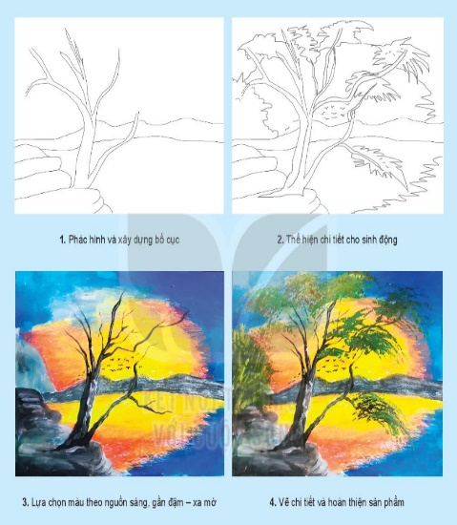
2. Thể hiện
Quan sát và phân tích tranh theo gợi ý:
Xác định nguồn sáng đến từ đâu?
Lưu ý:
Hòa sắc chung trong tranh có màu đậm màu nhạt , trong đó ý thức về màu trong vùng tối và màu trong vùng sáng.
Thực hiện nguyên tắc vùng thuận chiếu sáng rõ ràng, màu sắc tươi sáng, vùng ngược chiều sáng thì tối.

Slide 16



Thể hiện một bức tranh diễn tả được nguồn sáng bằng chất liệu em yêu thích
? Nêu các bước thực hiện một bức tranh diễn tả được nguồn sáng bằng chất liệu em yêu thích.
B1: Phác hình và xây dựng bố cục.
B2: Thể hiện chi tiết cho sinh động.
B3: Lựa chọn màu theo nguồn sáng, gần đậm - xa mờ.
B4: Vẽ chi tiết, hoàn thiện sản phẩm.

Slide 17
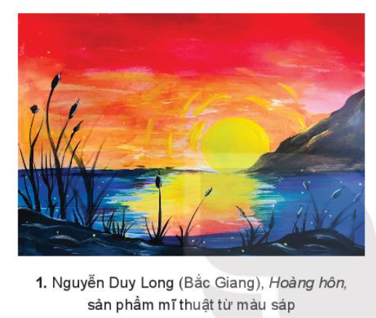
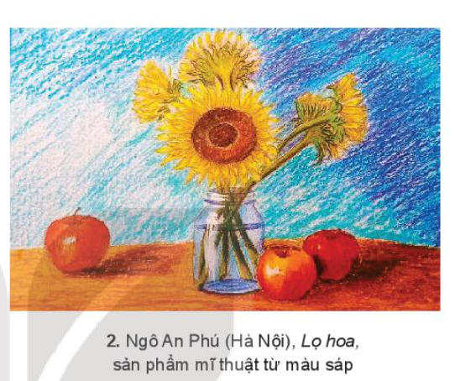
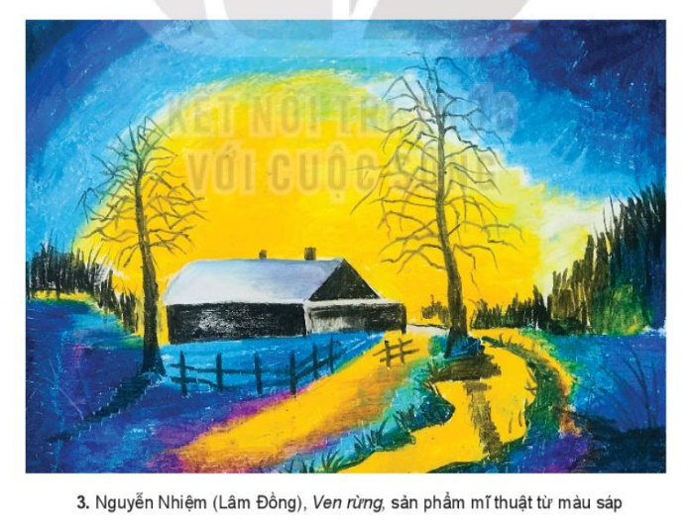
Một số sản phẩm mĩ thuật của học sinh

Slide 18
HẾT TIẾT 1

Slide 19
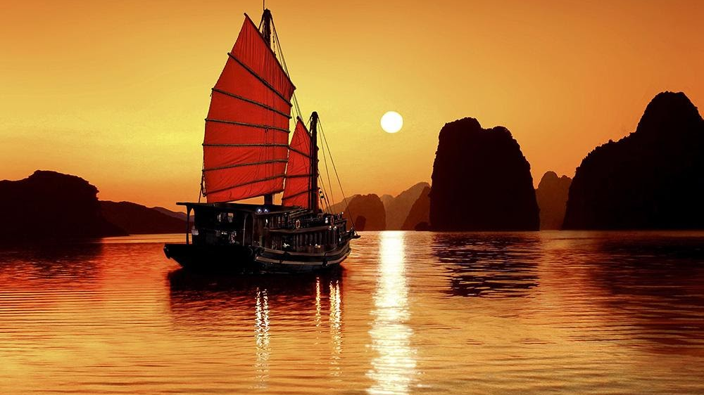

Slide 20




3. Thảo luận
HOẠT ĐỘNG NHÓM
Bạn đã sử dụng sắc độ đậm - nhạt, sáng - tối như thế nào để thể hiện về nguồn sáng?
Nguồn sáng trong tranh đến từ phía nào?
Viết một đoạn văn (khoảng 5-8 câu) giới thiệu về nguồn sáng trong TPMT.

Slide 21

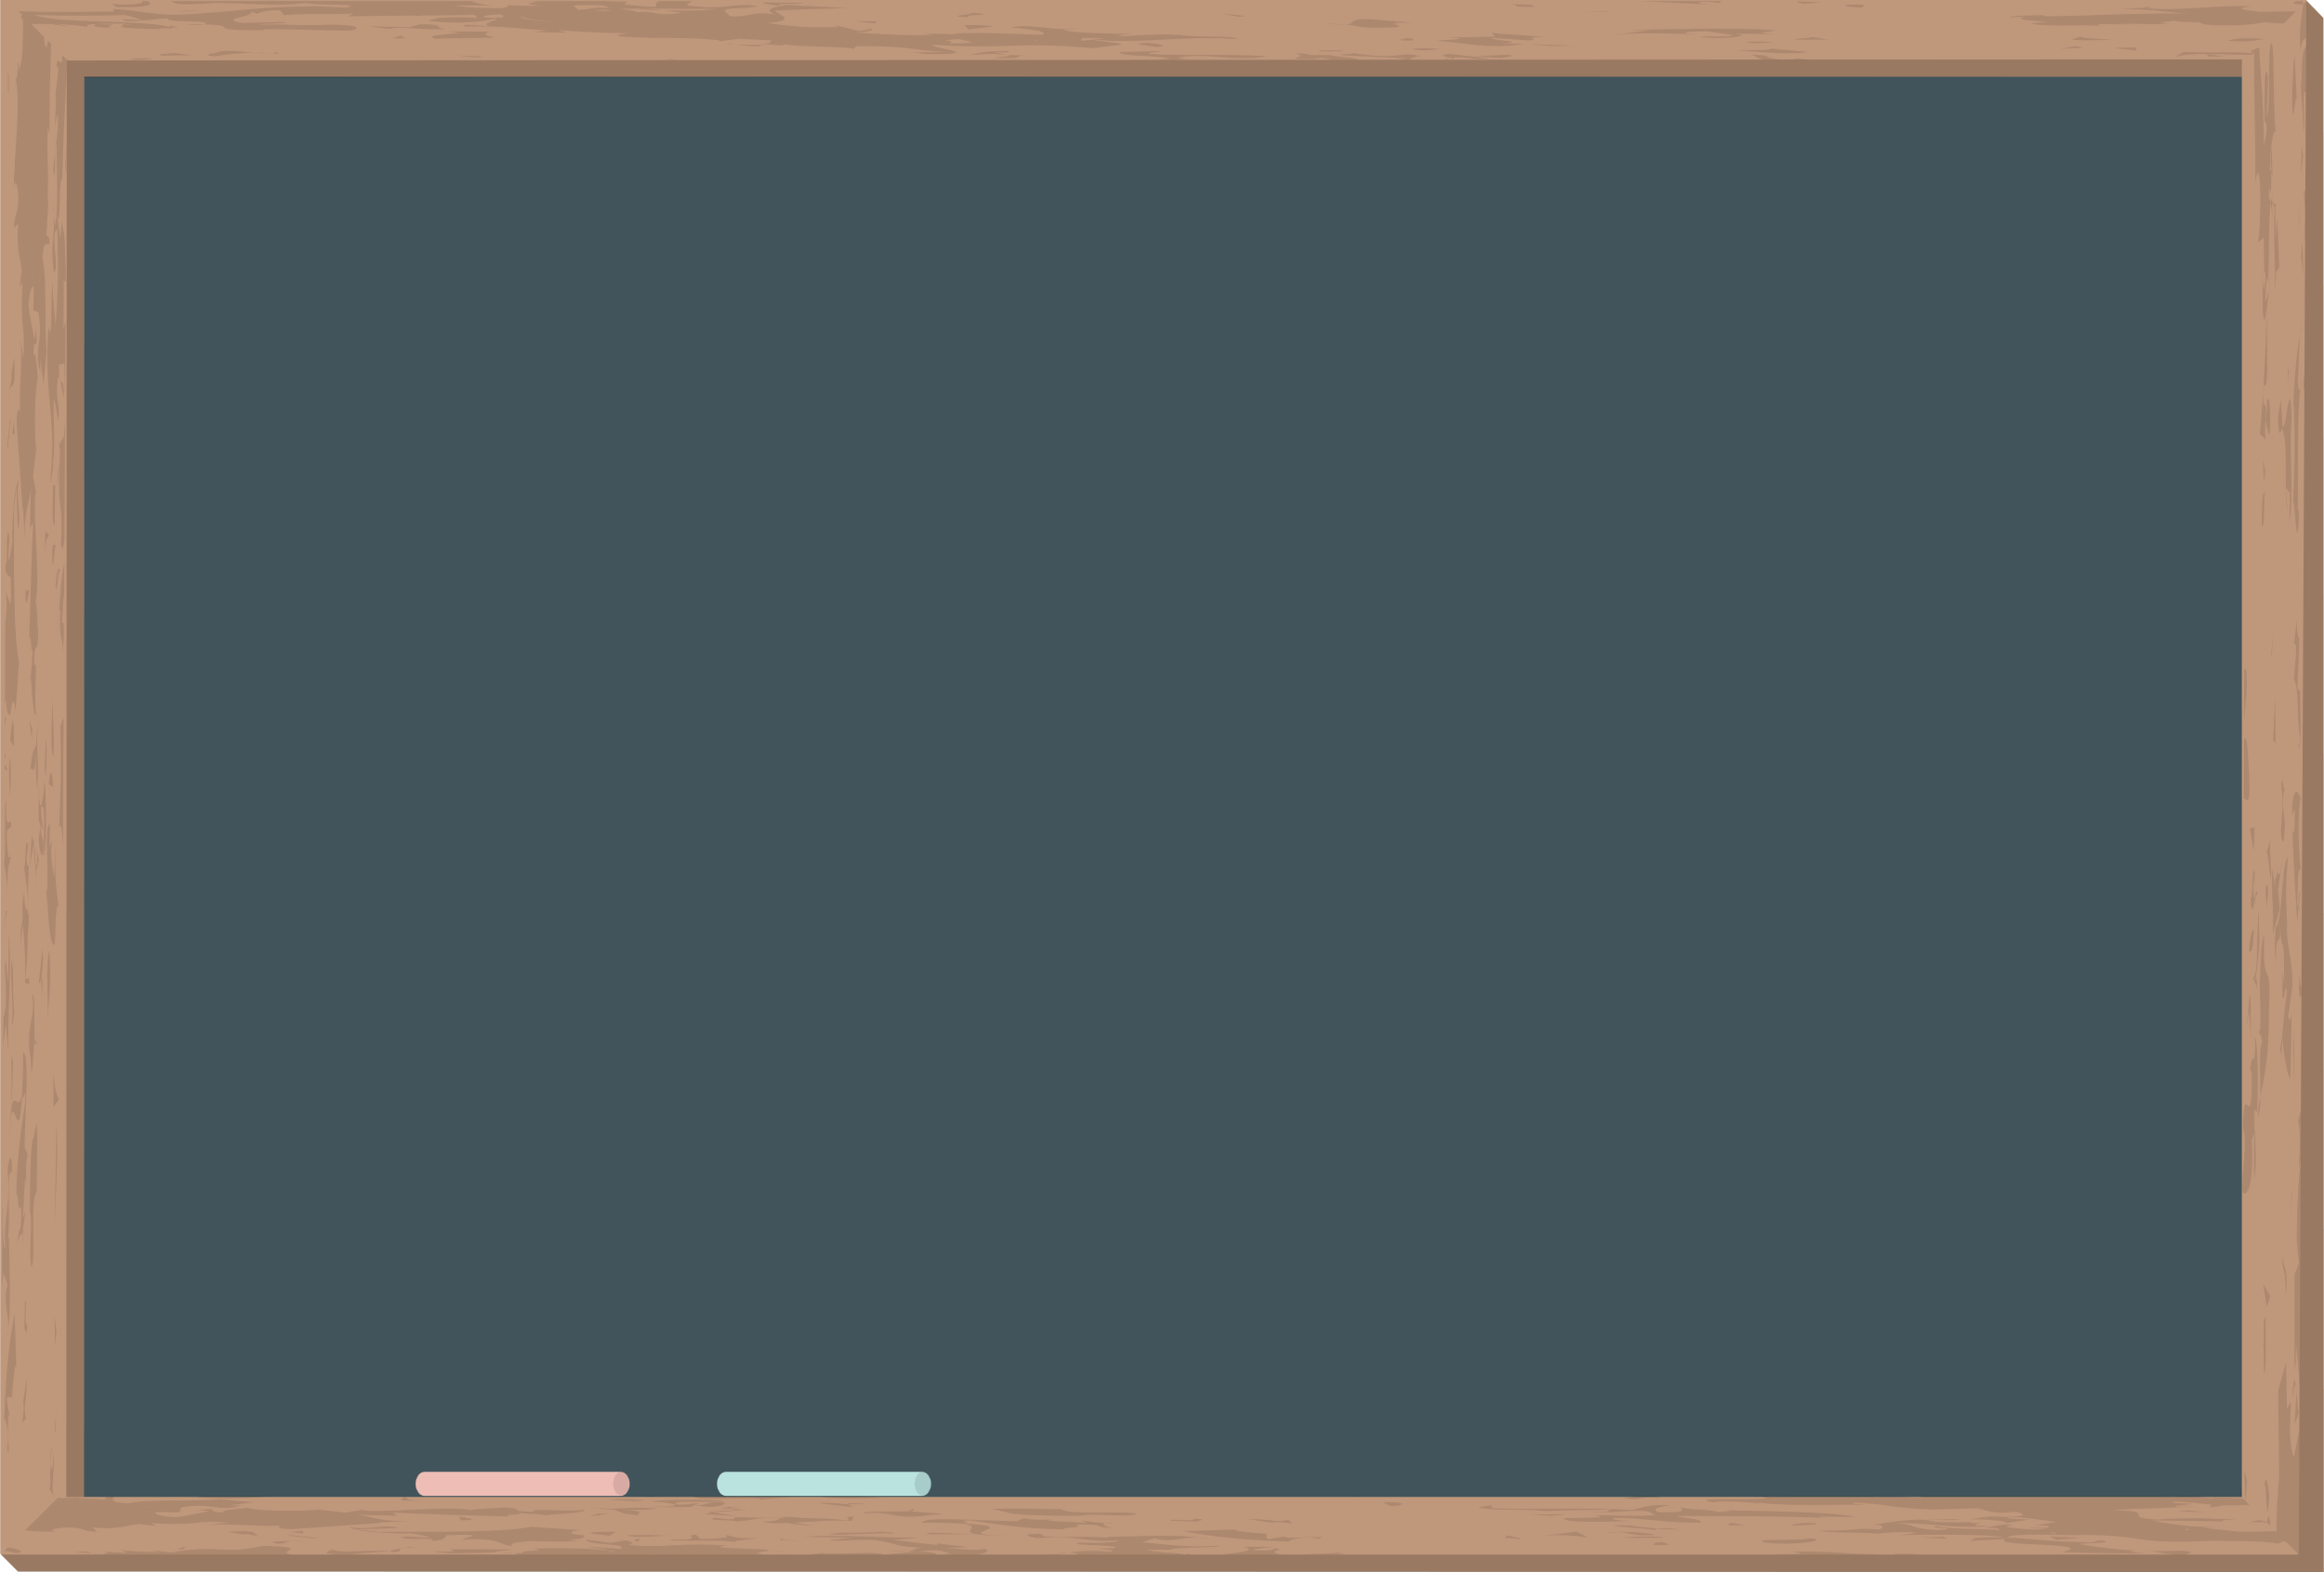
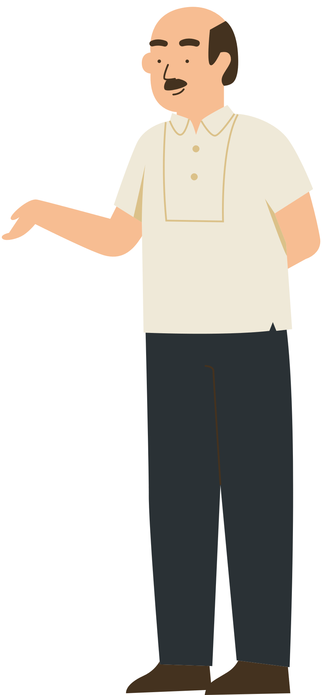
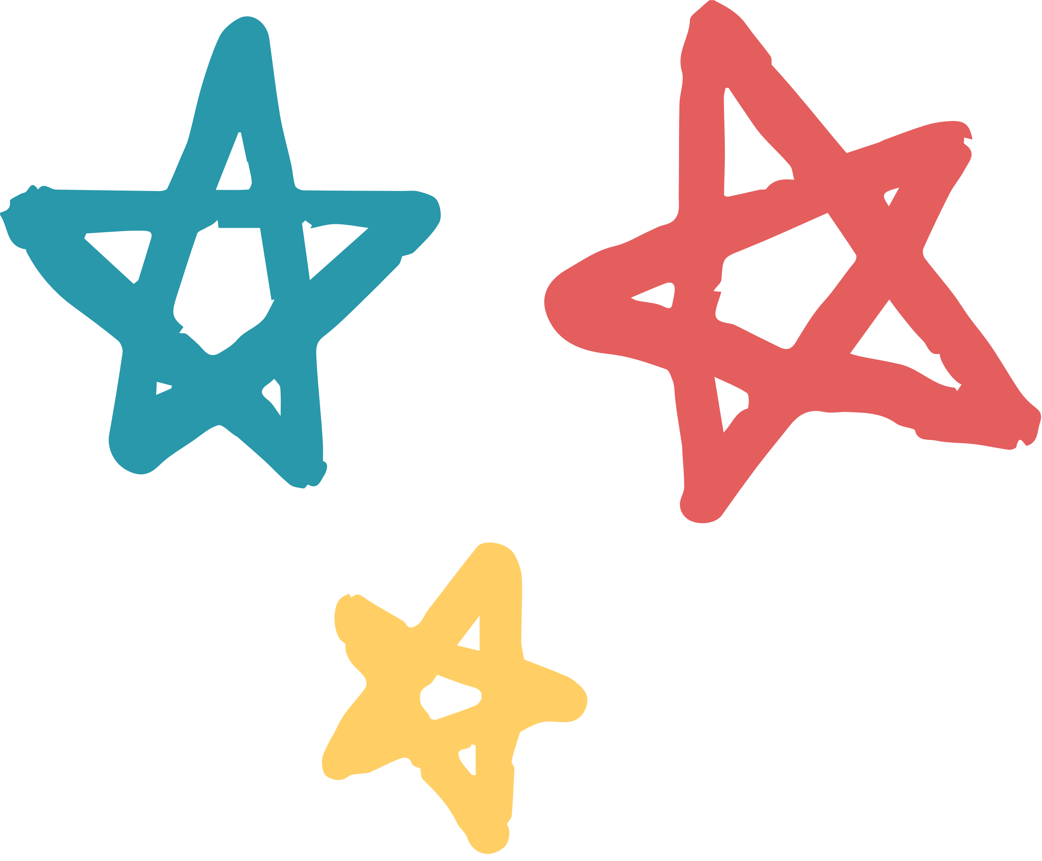
Gợi ý giới thiệu về yếu tố ánh sáng trên tranh vẽ
Màu sắc xuất hiện phụ thuộc vào ánh sáng nên có màu có nghĩa là có ánh sáng.
Việc giới thiệu ánh sáng trong tranh cần nhấn mạnh đến nguồn sáng, đối tượng được chiếu sáng, sắc độ thể hiện ở vật và bối cảnh xung quanh.
Nêu cảm nhận của bản thân khi thưởng thức những bức tranh này.

Slide 22
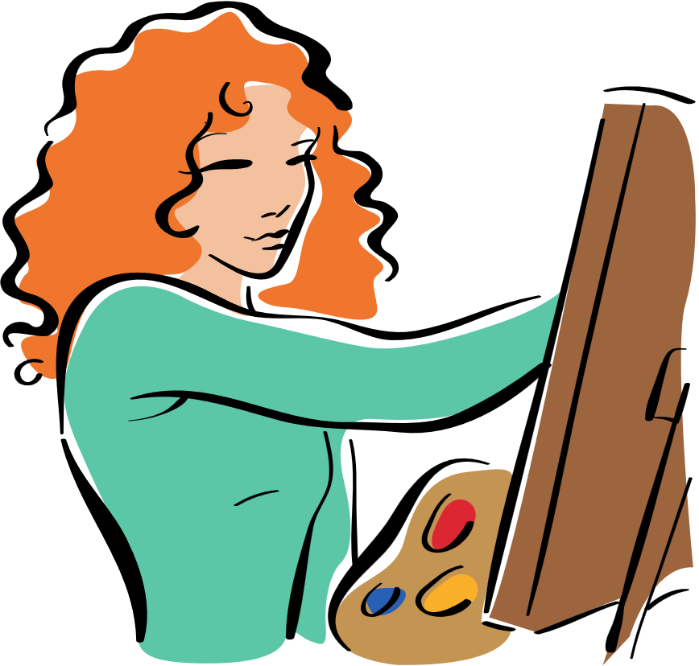

Một số sản phẩm mĩ thuật của học sinh

Slide 23


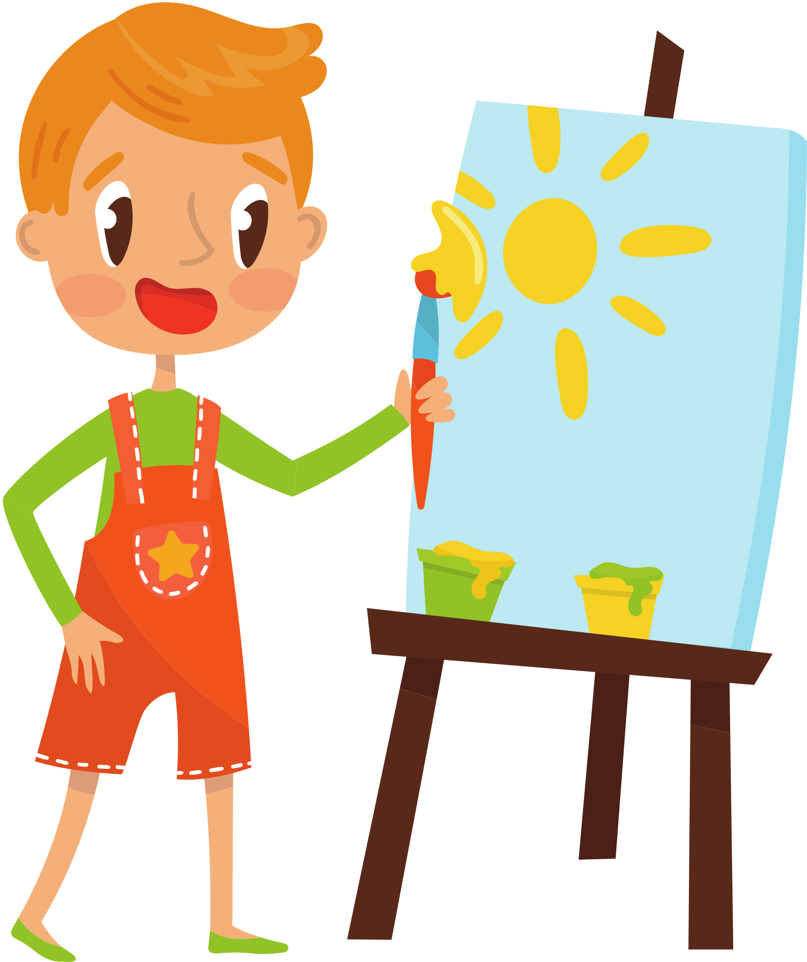
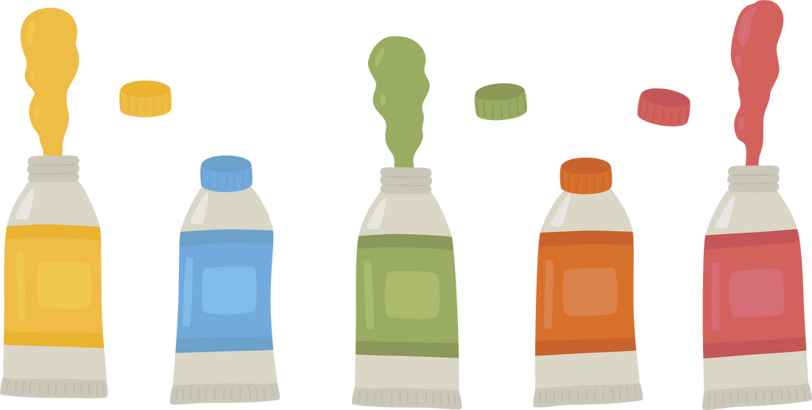
VẬN DỤNG
Sưu tầm tác phẩm mĩ thuật thể hiện rõ nguồn sáng

Slide 24
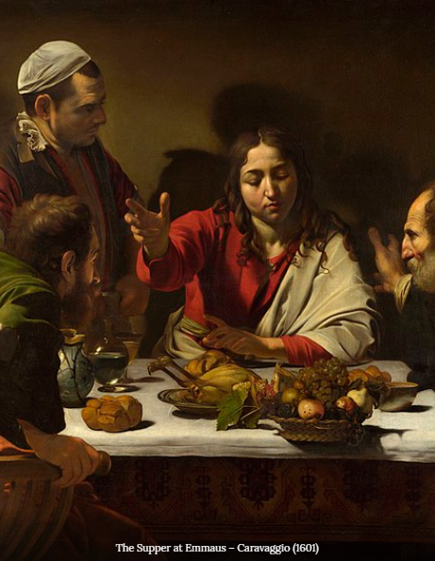
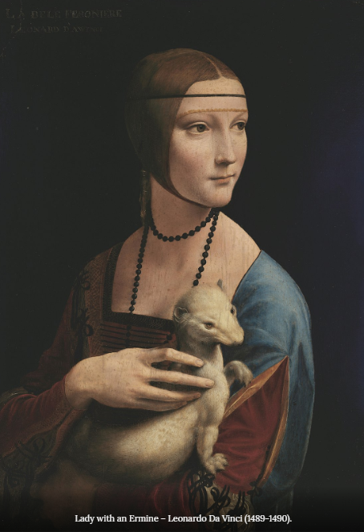
VẬN DỤNG
Một số tác phẩm mĩ thuật thể hiện rõ nguồn sáng

Slide 25
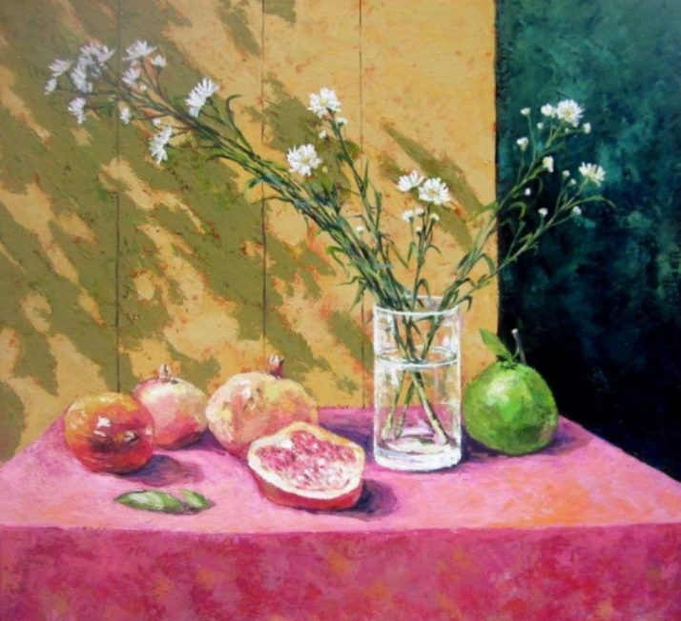
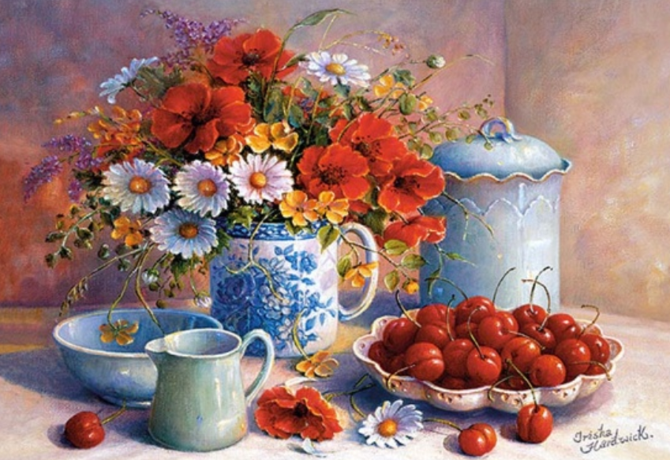
VẬN DỤNG
Một số tác phẩm mĩ thuật thể hiện rõ nguồn sáng

Slide 26

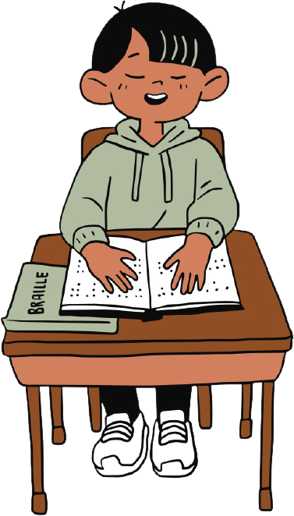

HƯỚNG DẪN VỀ NHÀ
1
Ôn lại kiến thức đã học.
Hoàn thành các bài tập của bài 9 trong SBT Mĩ thuật 7.
2
Đọc và tìm hiểu trước Bài 10: Thiết kế tạo mẫu trang phục.
3

Slide 27



CẢM ƠN CÁC EM ĐÃ CHÚ Ý LẮNG NGHE BÀI GIẢNG

